Slide 1
СОЦИАЛЬНАЯ СТРАТИФИКАЦИЯ СОЦИАЛЬНАЯ МОБИЛЬНОСТЬ
ОЖИДАЕМЫЕ РЕЗУЛЬТАТЫ:
ИЗУЧИВ ТЕМУ, Я СМОГУ:
НАЗЫВАТЬ ПРИЗНАКИ СОЦИАЛЬНОЙ СТРАТИФИКАЦИИ И СОЦИАЛЬНОЙ МОБИЛЬНОСТИ;
НАЗЫВАТЬ ПРИНЦИПЫ СОЦИАЛЬНОЙ СТРАТИФИКАЦИИ;
ОПРЕДЕЛЯТЬ РОЛЬ СОЦИАЛЬНОЙ СТРАТИФИКАЦИИ И СОЦИАЛЬНОЙ МОБИЛЬНОСТИ В РАЗВИИТИИ ОБЩЕСТВА;
ОПРЕДЕЛЯТЬ СВЯЗЬ СОЦИАЛЬНОЙ СТРАТИФИКАЦИИ И СОЦИАЛЬНОЙ МОБИЛЬНОСТИ С СОЦИАЛЬНЫМ СТАТУСОМ И СОЦИАЛЬНОЙ РОЛЬЮ.

Slide 2
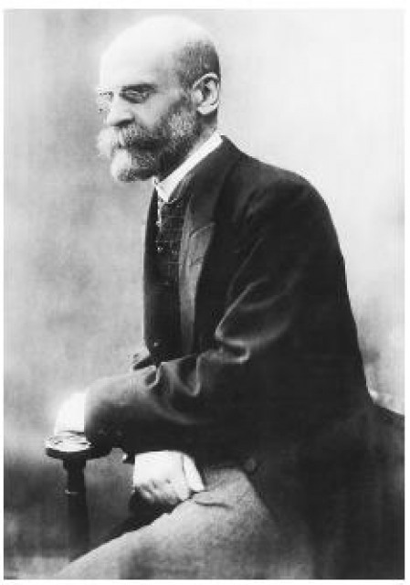
Принципы социологии:
общество — часть объективной реальности, включенной в общий порядок природы и имеющей свои специфические законы;
общество первично по отношению к составляющим его людям;
изучаемые социологией социальные факты объективны и независимы от человеческого произвола.
Э. Дюркгейм
Работа «О разделении общественного труда»:
Критерий оценки положения человека в обществе – социальная важность деятельности, которая осуществляется в рамках статуса.
Индивид занимает ту позицию, которую заслуживает: талантливые выполняют наиболее важные функции.

Slide 3
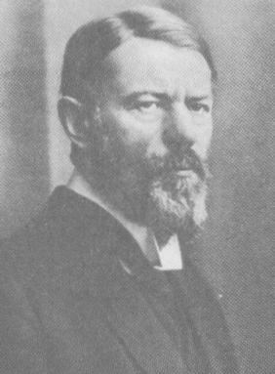
Свою концепцию Вебер называл «понимающей социологией». Социология анализирует социальное действие и пытается объяснить его причину. В социологии находят своё отражение всё многообразие идей и мировоззрений, регулирующих человеческую деятельность. Вебер не стремился строить социологию по образцу естественных наук, относя её к гуманитарным наукам, которые составляют автономную область знания.
М. Вебер
Критерием роли людей в обществе выступают не различия в их способностях, а обладание ими богатством, властью и престижем.

Slide 4
Богатство — изобилие у человека или общества материальных и нематериальных ценностей, таких, как деньги, средства производства, недвижимость или личное имущество. К богатству можно также отнести доступ к здравоохранению, образованию и культуре. В социологии богатым считается тот человек, который обладает значительными ценностями по отношению к другим членам общества.
Богатство
власть
престиж
Власть - это способность и возможность осуществлять свою волю, оказывать воздействие на деятельность и поведение людей с помощью различных средств (силы, авторитета, традиций, права, денег).
Социальный престиж- значимость, привлекательность, приписываемая в общественном сознании различным сторонам деятельности людей: социальному положению, профессии, действиям людей, их психологическим качествам( инициативность, интеллектуальность), физическим достоинствам (красота),различным благам, а также социальным группам, институтам, организациям. Тесно переплетается с авторитетом, уважением, влиянием.

Slide 5
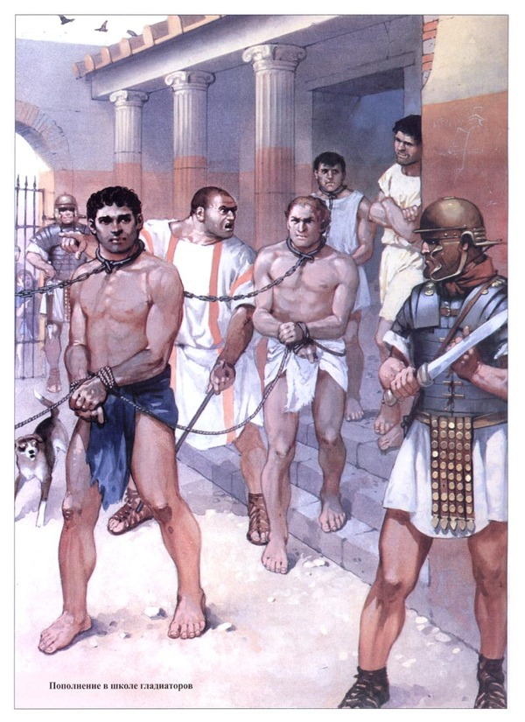
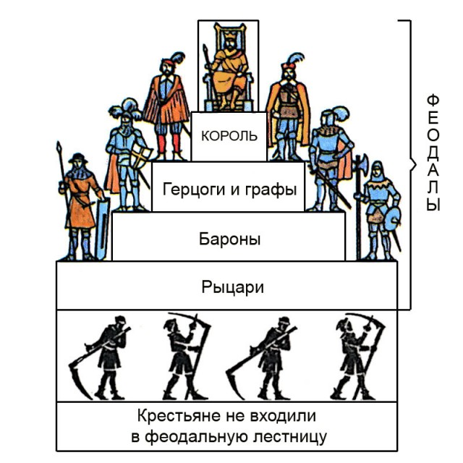
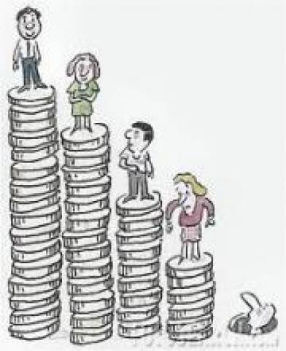
Разнообразие отношений, ролей, позиций приводят к различиям между людьми в каждом конкретном обществе.
Для описания системы неравенства между группами людей в социологии широко применяют понятие «социальная стратификация».
В обществознании strata, stratification (стратификация) -деление на общественные слои («пласты»).
Предложите критерии для социальной стратификации

Slide 6
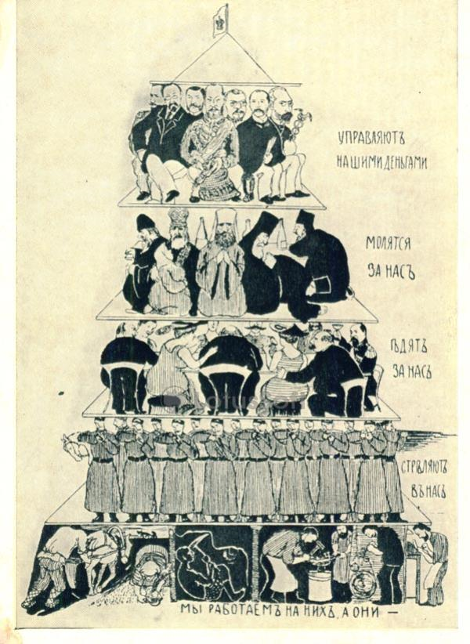
Стратификация подразумевает, что определенные социальные различия между людьми приобретают характер иерархического ранжирования.
В самом общем виде неравенство означает, что люди живут в условиях, при которых они имеют неравный доступ к ограниченным ресурсам материального и духовного потребления.

Slide 7
В теории стратификации постоянно обсуждается проблема равенства — неравенства.
Равенство
личное
шансов
условий жизни
результатов

Slide 8
Типы стратификации
Закрытые общества
сословия
Открытые общества
классы
касты
рабство
Социальные перемещения из низших страт в высшие либо полностью запрещены, либо существенно ограничены.
Перемещения из одной страты в другую официально никак не ограничены.

Slide 9
Соотнесите содержание левого и правого столбцов
сословие
рабство
каста
класс
большая социальная группа людей, владеющих либо не владеющих средствами производства, занимающая определенное место в системе общественного разделения труда и характеризующаяся специфическим способом получения дохода
социальная группа, обладающая закрепленными обычаями или юридическим законом и передаваемыми по наследству правами и обязанностями
социальная группа, членством в которой человек обязан исключительно своим рождением
экономическая, социальная и юридическая форма закрепощения людей, граничащая с полным бесправием и крайней степенью неравенства

Slide 10
Универсальная стратификация современных обществ
Высший высший класс
Низший высший класс (крупные собственники)
Высший средний класс (преуспевающие предприниматели)
Низший средний класс (служащие госучреждений, мелкие собственники)
Высший низший класс (наёмные рабочие)
Низший низший класс (маргиналы, люмпены)

Slide 11
вертикальная
восходящая
индивидуальная
групповая
Социальная мобильность
горизонтальная
нисходящая

Slide 12
ПОДВЕДЁМ ИТОГИ
КАК СВЯЗАНЫ МЕЖДУ СОБОЙ СОЦИАЛЬНАЯ МОБИЛЬНОСТЬ И СОЦИАЛЬНАЯ СТРАТИФИКАЦИЯ?
ВЫСШИЙ КЛАСС
СРЕДНИЙ КЛАСС
НИЗШИЙ КЛАСС
СОЦИАЛЬНАЯ МОБИЛЬНОСТЬ
Изобилие у человека или общества материальных и нематериальных ценностей…
Способность и возможность осуществлять свою волю, оказывать воздействие на деятельность и поведение людей с помощью различных средств … Значимость, привлекательность, приписываемая в общественном сознании различным сторонам деятельности людей….
богатство, власть, престиж

Slide 13
Типы стратификации
Типы стратификации
Закрытые общества
сословия
Открытые общества
классы
касты
рабство
Заполните пропуски в схеме

Slide 14
Ресурсы
http://ru.wikipedia
http://yaneuch.ru/cat_08/shpargalka-po-sociologii
http://enc-dic.com/polytology
http://socio.rin.ru
Презентация составлена Косяковой Н.С., учителем истории, обществознания и английского языка.

